Slide 1
Diffüz Progresif Döküntüsü Olan Bir Adölesan
Arş .Gör.Dr.Rahman Kuri
22/12/2015

Slide 2
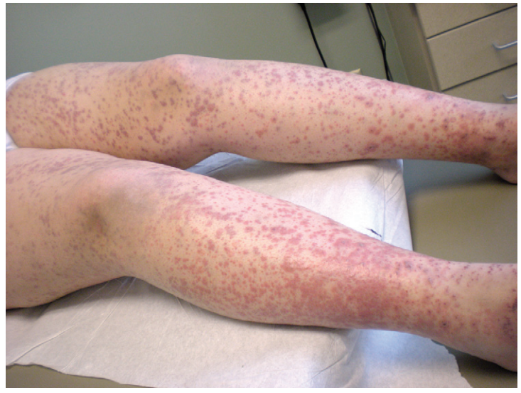

Slide 3
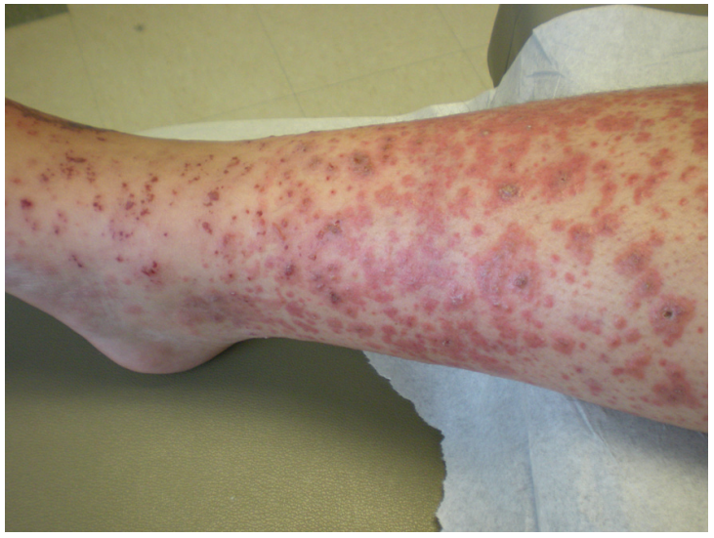

Slide 4
15 yaşında
Erkek
2 hafta önce,
Alt ekstremitelerde başlayan,
Hızlıca üst ekstremitelere, gövdeye ve sırta yayılım gösteren döküntü ile başvurdu.

Slide 5
Genel metabolik laboratuvar tetkikleri ve tam kan sayımında bir anormallik saptanmadı.
Topikal steroidler etkisizdi.
Hastanın;
Hafif kas ağrısı,
Eklem ağrısı ve
1 günlük kusma şikayetleri olmuştu.

Slide 6
FM’de;
Hasta toksik bir görünümde değildi ve ateşi yoktu.
Cilt muayenesinde;
alt ekstremite distallerinde,
alt abdomende,
belde,
üst ekstremite distallerinde;
multiple,
diffüz,
dağınık şekilde yerleşmiş,
basmakla solmayan purpuralar görülmüş.

Slide 7
Buna ek olarak;
farklı progresyonlarda olan,
birkaç dağınık vezikülün birleşmesinden oluşan alanlar da mevcuttu.
İdrar dipstick testi normaldi.

Slide 10
Soru ?
Kontakt dermatit ?
Henoch-Schönlein purpurası ?
İdiopatik trombositopenik purpura ?
Meningokoksemi ?
Kayalık Dağlar benekli ateşi ?

Slide 11
Cevap: B
Henoch-Schönlein Purpurası çocukluk çağının en yaygın sistemik vaskülitidir.
4 klinik durum ile karakterizedir;
Trombositopeni ve koagülopati olmaksızın palpable purpura,
Artrit veya artralji,
Karın ağrısı,
Böbrek tutulumu

Slide 12
Döküntü genellikle;
eritematöz,
maküler veya
ürtikeryal kabarıklıklar şeklinde başlar,
Daha sonra birleşerek;
peteşi,
palpable purpura ve
ekimoza dönüşür.

Slide 13
Purpuralar;
tipik olarak basınca daha fazla maruz kalan bölgelerde,
genellikle simetrik olarak yerleşirler.
HSP erişkilerde daha az görülür ve en çok görüldüğü yaş aralığı 3-15 yaştır.
Öncelikle sonbahar, kış ve ilkbaharda görülür, ancak nadiren yaz aylarında da görülebilir.
Altta yatan neden kesin olarak bilinmemekle beraber; hastalık ortaya çıkmadan önce, öncelikle streptokokal farenjit olmak üzere olguların yaklaşık %50 sinin üst solunum yolu enfeksiyonu geçirdiği bildirilmiştir.

Slide 14
HSP; küçük damarlarda immunglobulin A (IgA) birikimi ile ilişkili, immün kompleks-aracılı bir vaskülittir.
Tanı genelde klinik olarak konulur,
Tanıyı doğrulamak için Ig A birikimi baskın olan lökositoklastik vasküliti gösteren cilt ya da böbrek biyopsileri de yapılabilir.
Klinik günler ile haftalar içinde ortaya çıkabilir ve başvuru anına göre farklılık gösterebilir.

Slide 15
HSP genellikle kendi kendini sınırlar.
Tedavide;
Karın ağrısı,
Artralji,
Deri irritasyonu için semptomatik ve destek tedavisi verilir.
Asetaminofen ve NSAI ilaçlar tedavinin temelini oluşturur.

Slide 16
Yatış;
hidrasyonun sağlanamadığı hastalar ve
şiddetli karın ağrısı,
gastrointestinal kanama,
mental durum değişiklikleri ya da
böbrek hastalığı olanlarda gerekebilir.
Ciddi renal tutulumu olan hastalarda, erken ve agresif oral prednizon tedavisi önerilmektedir.

Slide 17
Kontakt dermatit;
eritematöz bir tabanda,
birleşmeyen,
kaşıntılı papül ve veziküller ile karakterizedir.
Genellikle bir etkene maruz kalındıktan sonra oluşur;
zehirli sarmaşık, nikel...
Döküntlerin yayılımı maruziyet bölgeleriyle ilişkilidir.

Slide 18
İdiopatik trombositopenik purpura;
çoğunlukla alt ekstremite,
kemer çizgisi ve
kalça gibi basınca maruz kalan alanlarda meydana gelen
palpe edilemeyen peteşi ile karakterizedir.
Lezyonlar birleşmezler.
Trombositopeni ve koagülopati ile ilişkilidir.

Slide 19
Meningokoksemi; genellikle ateş ve halsizliğe neden olan ciddi sistemik bir enfeksiyondur.
Herhangi bir yaşta ortaya çıkabilir.
Döküntü;
Peteşi,
Purpura,
Ekimoz olarak ortaya çıkabilir.
Başvuruda genelde hastalarda mental durum değişikliği gibi nörolojik bulgular beraber bulunmaktadır.

Slide 20
Kayalık Dağlar benekli ateşi;
Riketsiyal bir enfeksiyon,
Basmakla solan makülopapüler erüpsiyonlar vardır,
El ve ayak bileklerinde ortaya çıkarlar,
Merkeze doğru; ekstremite ve gövdeye yayılım gösterirler.

Slide 21
Henoch-Schönlein purpurası | Küçük damarlar, immun kompleks vasküliti-IgA, palpable purpura, trombositopeni yok, koagülopati yok, artrit/artralji, karın ağrısı, böbrek tutulumu, 3-15 yaş
Kontakt dermatit | Eritömatöz taban üzerinde kaşıntılı papül ve veziküller, birleşmezler, maruziyet ile ilişkili yayılım.
İdiopatik trombositopenik purpura | Palpe edilemeyen purpura, birleşmez, trombositopeni ve koagülopatiyle ilişkili
Meningokoksemi | Ateş ve halsizlik, peteşi, purpura, ekimoz, nörolojik bulgular var
Kayalık Dağlar benekli ateşi | Riketsiyal enfeksiyon, basmakla solan makülopapüler erüpsiyon, kaşıntılı olabilir, distalden başlayıp merkeze (gövdeye) doğru yayılım

Slide 22
Teşekkürler…

